Slide 1

Технологии обеспечения информационной безопасности
Лекция 1.
Идентификация, аутентификации и авторизация.
Спирин Андрей Андреевич, кандидат технических наук
Москва, 2023 г.

Slide 2

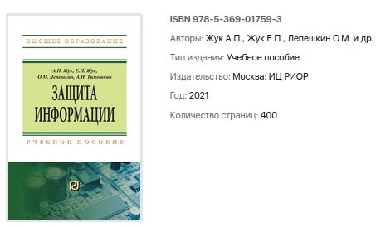
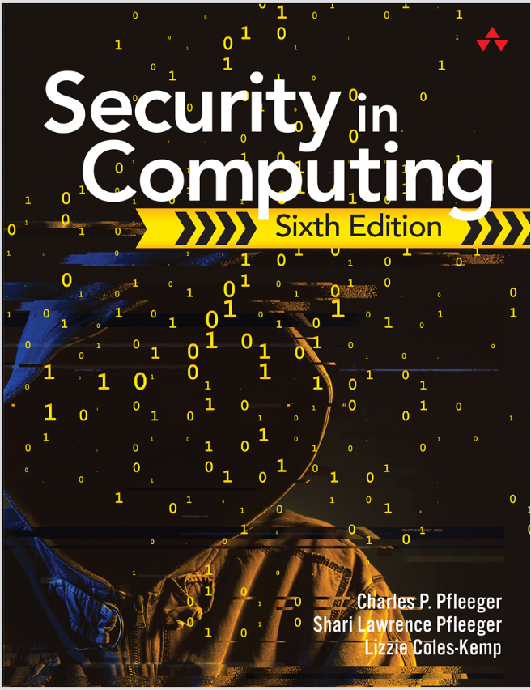
Рекомендуемая литература
Аутентификация. Теория и практика обеспечения безопасного доступа к информационным ресурсам.
Учебное пособие для вузов / А. А.
Афанасьев, Л. Т. Веденьев, А. А. Воронцов и др.; Под ред. А. А. Шелупанова, С. Л. Груздева, Ю. С. Нахаева. — Москва: Горячая линия—Телеком, 2009. — 552 с.
Security in Computing
Sixth Edition
Charles P. Pfleeger
Shari Lawrence Pfleeger
Lizzie Coles-Kemp

Slide 3
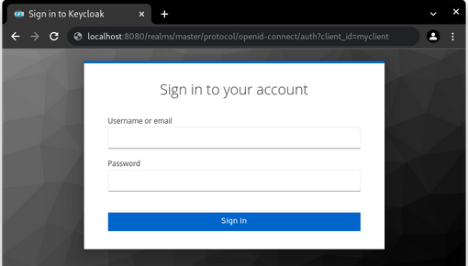
Аутентификация и идентификация
При разработке любых мер безопасности, будь то конкретные механизмы или целые инфраструктуры, во главу угла ставятся идентификация и аутентификация.
Если вкратце, то идентификация делает предположение о том, чем или кем является что-то или кто-то, а аутентификация позволяет понять истинно ли это утверждение. Эти процессы возникают в жизни постоянно и проявляются разными способами.

Slide 4
Основы аутентификации и идентификации
• Одной из важных задач обеспечения зашиты от несанкционированного доступа является использование методов и средств, позволяющих одной (проверяющей) стороне убедиться в подлинности другой (проверяемой) стороны.
• С каждым зарегистрированным в компьютерной системе субъектом (пользователем или процессом, действующим от имени пользователя) связана некоторая информация, однозначно идентифицирующая его. Это может быть число или строка символов.
• Эту информацию называют идентификатором субъекта.
• Если пользователь имеет идентификатор, зарегистрированный в сети, он считается легальным (законным) пользователем; остальные пользователи относятся к нелегальным.
• Прежде чем получить доступ к ресурсам компьютерной системы, пользователь должен пройти процесс первичного взаимодействия с компьютерной системой, который включает идентификацию и аутентификацию.

Slide 5
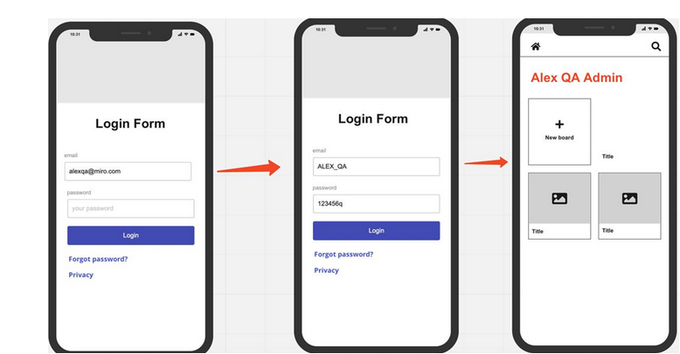
Идентификция, Аутентификация, Авторизация
На первом экране идет распознавание пользователя по его уникальному идентификатору.
Цель идентификации – понять, кто пытается получить доступ к системе. Чаще всего для идентификации используются: e-mail, имя пользователя, телефон, SSO ...
Бывает возможность выбора. К примеру, залогиниться по имени пользователя или по номеру телефона. Важно то, что этот идентификатор будет являться уникальным значением. В Базе Данных это, вероятнее всего, будет столбец в таблице с уникальными данными (primary key). То есть в системе не может быть зарегистрировано два одинаковых идентификатора, два одинаковых номера телефона, два одинаковых e-mail и так далее.

Slide 6
Идентификация
• Идентификация — это процедура распознавания пользователя по его идентификатору (имени).
• Эта функция выполняется в первую очередь, когда пользователь делает попытку войти в сеть. Пользователь сообщает системе по ее запросу свой идентификатор, и система проверяет в своей базе данных его наличие.
• Проверка личности — это уже нечто большее, чем идентификация, но еще не аутентификация.
На первом экране идет распознавание пользователя по его уникальному идентификатору. Цель идентификации – понять, кто пытается получить доступ к системе. Чаще всего для идентификации используются: e-mail, имя пользователя, телефон, SSO ...
Бывает возможность выбора. К примеру, залогиниться по имени пользователя или по номеру телефона. Важно то, что этот идентификатор будет являться уникальным значением. В Базе Данных это, вероятнее всего, будет столбец в таблице с уникальными данными (primary key). То есть в системе не может быть зарегистрировано два одинаковых идентификатора, два одинаковых номера телефона, два одинаковых e-mail и так далее.

Slide 7
Аутентификация
Аутентификация — процедура проверки подлинности заявленного пользователя, процесса или устройства.
• Эта проверка позволяет достоверно убедиться, что пользователь (процесс или устройство) является именно тем, кем себя объявляет. При проведении аутентификации проверяющая сторона убеждается в подлинности проверяемой стороны, при этом проверяемая сторона тоже активно участвует в процессе обмена информацией. Обычно пользователь подтверждает свою идентификацию, вводя в систему уникальную, неизвестную другим пользователям информацию о себе (например, пароль).
• Многофакторная аутентификация — это использование одного или нескольких факторов при проверке подлинности заявленного пользователя, процесса или устройства. Когда используется два фактора, эту методику иногда называют двухфакторной аутентификацией.
• Взаимная аутентификация — это механизм аутентификации, в котором обе стороны в транзакции аутентифицируют друг друга.

Slide 8
Аутентификация
• Независимо от типа системы аутентификации в ней всегда
присутствуют пять элементов.
1 — конкретный человек или процесс, который должен проходить аутентификацию, — субъект доступа.
2 — опознавательный идентификатор, который выделяет этого человека или этот процесс среди других.
3 — отличительная характеристика (аутентификатор), подтверждающая принадлежность идентификатора субъекту доступа.
4 — владелец системы (администратор), который несет ответственность за использование системы, и в разграничении авторизованных пользователей и остальных полагается на механизм аутентификации.
5 — механизм аутентификации, который позволяет проверить присутствие отличительной характеристики.
• При успешном прохождении аутентификации субъекту доступа должны быть выданы некоторые права (привилегии).
• Для этого служит механизм управления доступом. С помощью этого же механизма субъект доступа лишается прав (привилегий), если аутентификация была неуспешной.

Slide 9
Идентификция, Аутентификация, Авторизация
• Идентификация и аутентификация являются взаимосвязанными процессами распознавания и проверки подлинности субъектов (пользователей). Именно от них зависит последующее решение системы, возможно ли разрешить доступ к ресурсам системы конкретному пользователю или процессу.
• После идентификации и аутентификации субъекта выполняется его авторизация.

Slide 10
Идентификция, Аутентификация, Авторизация
Экран 3 - это завершающий этап, когда:
· система проверила наш идентификатор;
· успешно прошел процесс аутентификации.
После чего следует наделение пользователя определенными правами. Возможно, система авторизовала нас как пользователя с уже определенным набором возможностей и показывает нам информацию, который должен видеть обычный пользователь системы.
В данном случае мы зашли в систему как обычный пользователь, но ведь система могла авторизовать нас как администратора. Во втором случае система предоставила право, к примеру, на редактирование или удаление информации. С точки зрения тестирования у пользователя появляется просто огромное поле возможностей для проведения тестирования.
Это крайне важно с точки зрения безопасности – на сколько система правильно ведет себя на этапе идентификации, затем на этапе аутентификации и в итоге авторизации.

Slide 11
Аутентификация
Экран 2 - процесс аутентификации, а именно проверки пользователя на его подлинность, что юзер у нас действительно является тем, кем он представляется системе, пытаясь в нее попасть.
Существует 3 фактора, которые напрямую задействуются в процессе аутентификации:
1. Знание
Например: пароль, ПИН-код, секретное слово и так далее...
Главное, что эта информация известна конкретному пользователю.
2. Владение
Второй фактор – это владение, является ли пользователь (который “стучится в систему”) обладателем чего-то, к примеру – уникальных биометрических данных, присущих только ему.
Это очень хорошо распространено в телефонах, к примеру, когда девайс распознает владельца по отпечатку пальца.

Slide 12
Аутентификация
3. Свойство
Пользователь имеет какой-то уникальный признак, и система его может аутентифицировать и пропустить дальше. К примеру: в случае использования мобильного банкинга или налогового приложения после его запуска система попросит у пользователя набор ключей. Пользователь использует флешку с электронными ключами, система распознает эти ключи, а затем выдает пользователю доступ к использованию системы.
Обратите внимание! Если доступ к системе предоставляется после введения логина и пароля, то это будет однофакторная аутентификация - самая простая.
Но если система требует от пользователя, например, биометрические данные (радужная оболочка глаза, отпечаток пальца, запись речи и др.), в таком случае аутентификация будет являться многофакторной, а конкретнее двухфакторной (ДФА, 2FA).

Slide 13
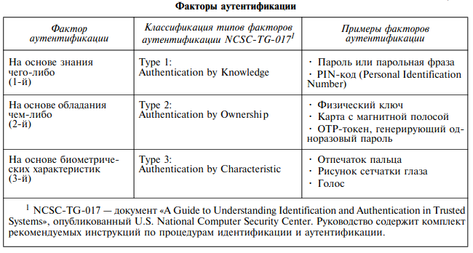
Аутентификация
Рис. 1. Факторы аутентификации

Slide 14
Аутентификация
В документе NCSC-TG-017 вводятся термины для различных видов многофакторной аутентификации:
- типа 12;
- типа 23;
- типа 123.
Аутентификация типа 12 (произносится как «аутентификация типа один два»), например, использует два фактора аутентификации: первый (на основе знания чего-либо) и второй (на основе обладания чем-либо).
Трехфакторная аутентификация использует комбинацию трех факторов аутентификации («на основе знания чего-либо», «на основе обладания чем-либо» и «на основе биометрии»). Эту аутентификацию называют аутентификация типа 123.
Если при аутентификации используется только один фактор аутентификации, она оказывается уязвимой. При мнонофакторной аутентификации используется несколько (два и более) факторов аутентификации, что обеспечивает большую безопасность.

Slide 15
Радужная серия книг о безопасности
Радужная серия (Радужные книги) — серия стандартов информационной безопасности, разработанная и опубликованная в США в период с 1980 по 1990 гг. Изначально книги были опубликованы Министерством обороны США, а затем в Центре национальной компьютерной безопасности.
Эти стандарты описывают процесс оценки доверенных систем. В некоторых случаях американские правительственные учреждения (а также частные фирмы) при закупках вычислительной техники требуют использовать этот процесс как один из критериев. Многие из этих стандартов стали основой для Общих критериев оценки защищённости информационных технологий. Книги получили свои названия по цвету обложек. Например, книга Критерии определения безопасности компьютерных систем получила название Оранжевая книга.

Slide 16
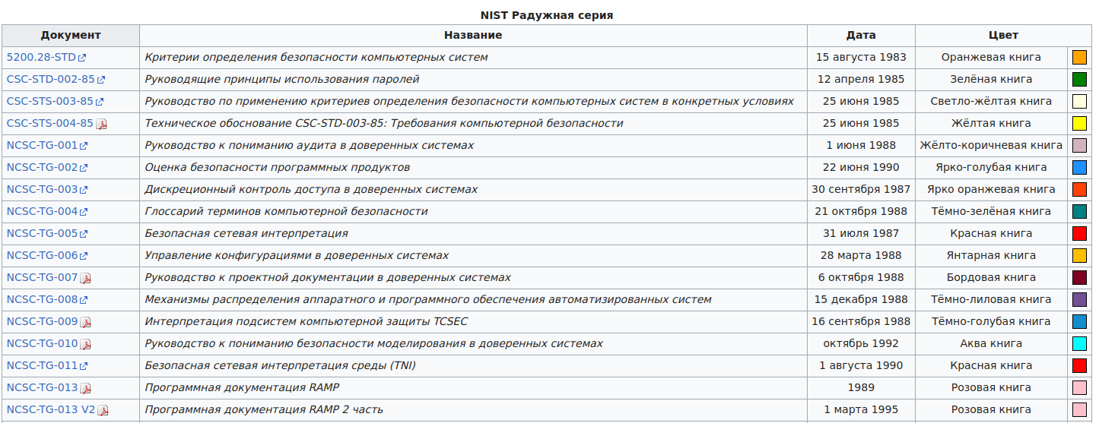
Радужная серия книг о безопасности

Slide 17
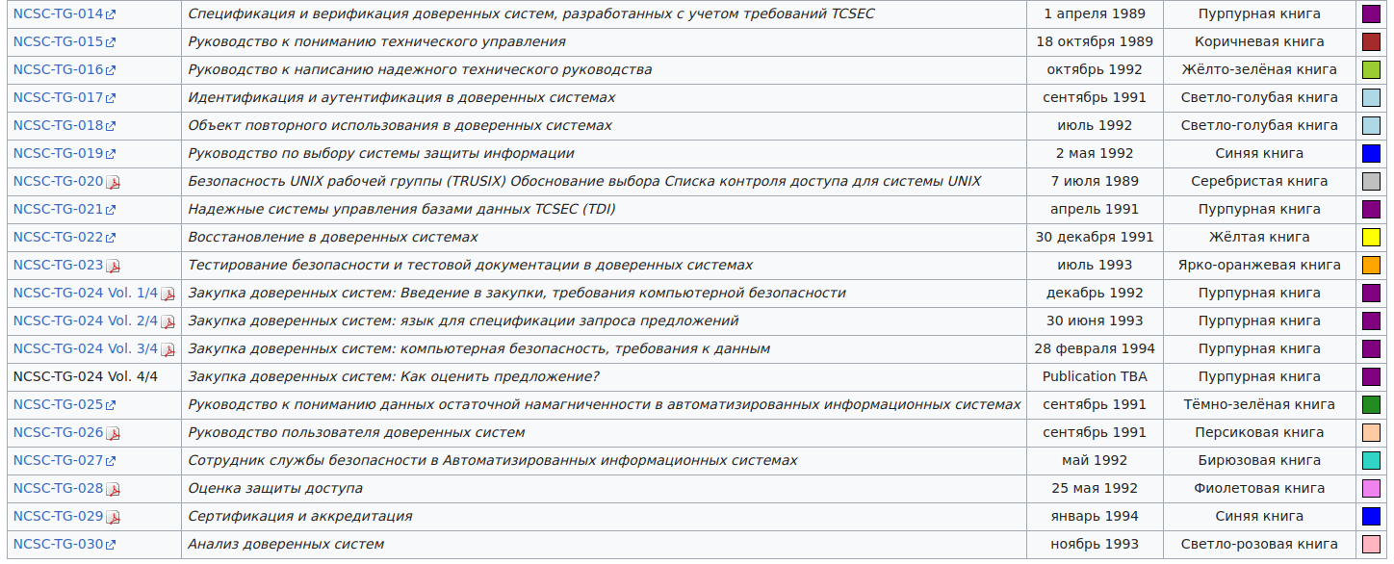
Радужная серия книг о безопасности

Slide 18


Радужная серия книг о безопасности в кино

Slide 19
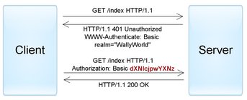
Примеры аутентификации
HTTP authentication
Этот протокол, описанный в стандартах HTTP 1.0/1.1, существует очень давно и до сих пор активно применяется в корпоративной среде. Применительно к веб-сайтам работает следующим образом:
Сервер, при обращении неавторизованного клиента к защищенному ресурсу, отсылает HTTP статус “401 Unauthorized” и добавляет заголовок “WWW-Authenticate” с указанием схемы и параметров аутентификации.
Браузер, при получении такого ответа, автоматически показывает диалог ввода username и password. Пользователь вводит детали своей учетной записи.
Во всех последующих запросах к этому веб-сайту браузер автоматически добавляет HTTP заголовок “Authorization”, в котором передаются данные пользователя для аутентификации сервером.
Сервер аутентифицирует пользователя по данным из этого заголовка. Решение о предоставлении доступа (авторизация) производится отдельно на основании роли пользователя, ACL или других данных учетной записи.

Slide 20
Примеры аутентификации
Весь процесс стандартизирован и хорошо поддерживается всеми браузерами и веб-серверами. Существует несколько схем аутентификации, отличающихся по уровню безопасности:
Basic — наиболее простая схема, при которой username и password пользователя передаются в заголовке Authorization в незашифрованном виде (base64-encoded). Однако при использовании HTTPS (HTTP over SSL) протокола, является относительно безопасной.
Digest — challenge-response-схема, при которой сервер посылает уникальное значение nonce, а браузер передает MD5 хэш пароля пользователя, вычисленный с использованием указанного nonce. Более безопасная альтернативв Basic схемы при незащищенных соединениях, но подвержена man-in-the-middle attacks (с заменой схемы на basic). Кроме того, использование этой схемы не позволяет применить современные хэш-функции для хранения паролей пользователей на сервере.
NTLM (известная как Windows authentication) — также основана на challenge-response подходе, при котором пароль не передается в чистом виде. Эта схема не является стандартом HTTP, но поддерживается большинством браузеров и веб-серверов. Преимущественно используется для аутентификации пользователей Windows Active Directory в веб-приложениях. Уязвима к pass-the-hash-атакам.
Negotiate — еще одна схема из семейства Windows authentication, которая позволяет клиенту выбрать между NTLM и Kerberos аутентификацией. Kerberos — более безопасный протокол, основанный на принципе Single Sign-On. Однако он может функционировать, только если и клиент, и сервер находятся в зоне intranet и являются частью домена Windows.

Slide 21
Примеры аутентификации
Forms authentication
Работает это по следующему принципу: в веб-приложение включается HTML-форма, в которую пользователь должен ввести свои username/password и отправить их на сервер через HTTP POST для аутентификации. В случае успеха веб-приложение создает session token, который обычно помещается в browser cookies. При последующих веб-запросах session token автоматически передается на сервер и позволяет приложению получить информацию о текущем пользователе для авторизации запроса. Приложение может создать session token двумя способами:
Как идентификатор аутентифицированной сессии пользователя, которая хранится в памяти сервера или в базе данных. Сессия должна содержать всю необходимую информацию о пользователе для возможности авторизации его запросов.
Как зашифрованный и/или подписанный объект, содержащий данные о пользователе, а также период действия. Этот подход позволяет реализовать stateless-архитектуру сервера, однако требует механизма обновления сессионного токена по истечении срока действия. Несколько стандартных форматов таких токенов рассматриваются в секции «Аутентификация по токенам».
Необходимо понимать, что перехват session token зачастую дает аналогичный уровень доступа, что и знание username/password. Поэтому все коммуникации между клиентом и сервером в случае forms authentication должны производиться только по защищенному соединению HTTPS.

Slide 22
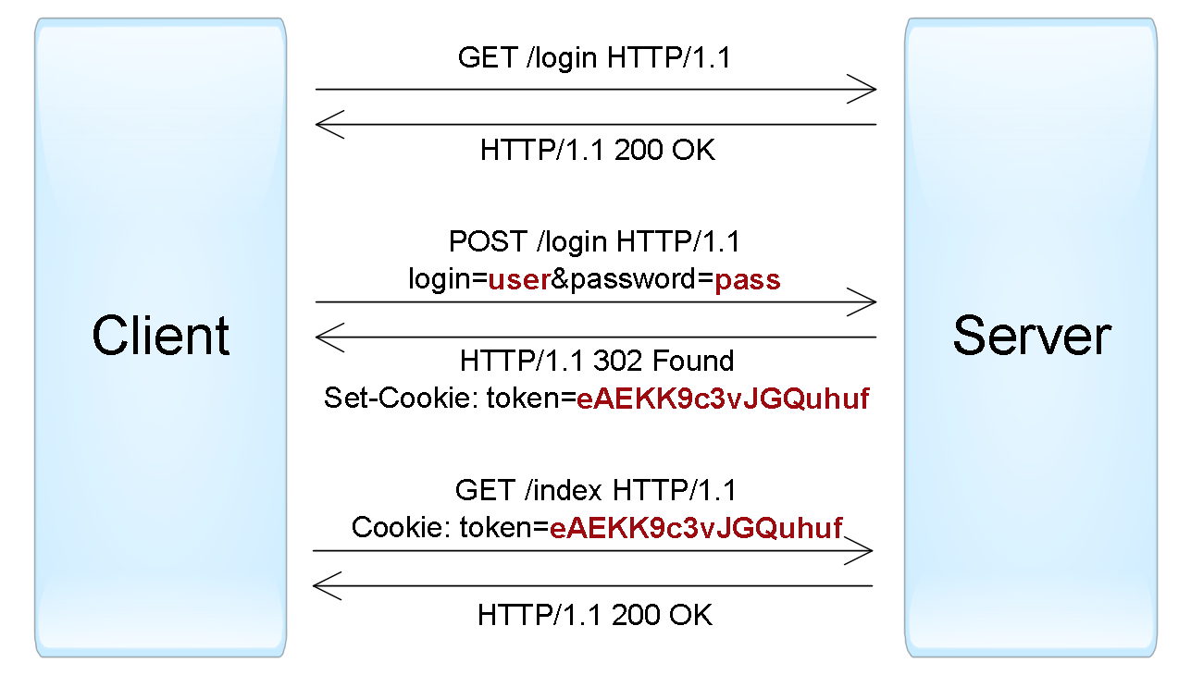
Примеры аутентификации
Рис. 2. Пример forms authentication.

Slide 23
Примеры аутентификации
Другие протоколы аутентификации по паролю
Два протокола, рассмотренные выше, успешно используются для аутентификации пользователей на веб-сайтах. Но при разработке клиент-серверных приложений с использованием веб-сервисов (например, iOS или Android), наряду с HTTP аутентификацией, часто применяются нестандартные протоколы, в которых данные для аутентификации передаются в других частях запроса.
Существует всего несколько мест, где можно передать username и password в HTTP запросах:
URL query — считается небезопасным вариантом, т. к. строки URL могут запоминаться браузерами, прокси и веб-серверами.
Request body — безопасный вариант, но он применим только для запросов, содержащих тело сообщения (такие как POST, PUT, PATCH).
HTTP header — оптимальный вариант, при этом могут использоваться и стандартный заголовок Authorization (например, с Basic-схемой), и другие произвольные заголовки.

Slide 24
Примеры аутентификации
Аутентификация по сертификатам
Сертификат представляет собой набор атрибутов, идентифицирующих владельца, подписанный центром сертификации certificate authority (CA). CA выступает в роли посредника, который гарантирует подлинность сертификатов (по аналогии с ФМС, выпускающей паспорта). Также сертификат криптографически связан с закрытым ключом, который хранится у владельца сертификата и позволяет однозначно подтвердить факт владения сертификатом.
На стороне клиента сертификат вместе с закрытым ключом могут храниться в операционной системе, в браузере, в файле, на отдельном физическом устройстве (smart card, USB token). Обычно закрытый ключ дополнительно защищен паролем или PIN-кодом.
В веб-приложениях традиционно используют сертификаты стандарта X.509. Аутентификация с помощью X.509-сертификата происходит в момент соединения с сервером и является частью протокола SSL/TLS. Этот механизм также хорошо поддерживается браузерами, которые позволяют пользователю выбрать и применить сертификат, если веб-сайт допускает такой способ аутентификации.

Slide 25
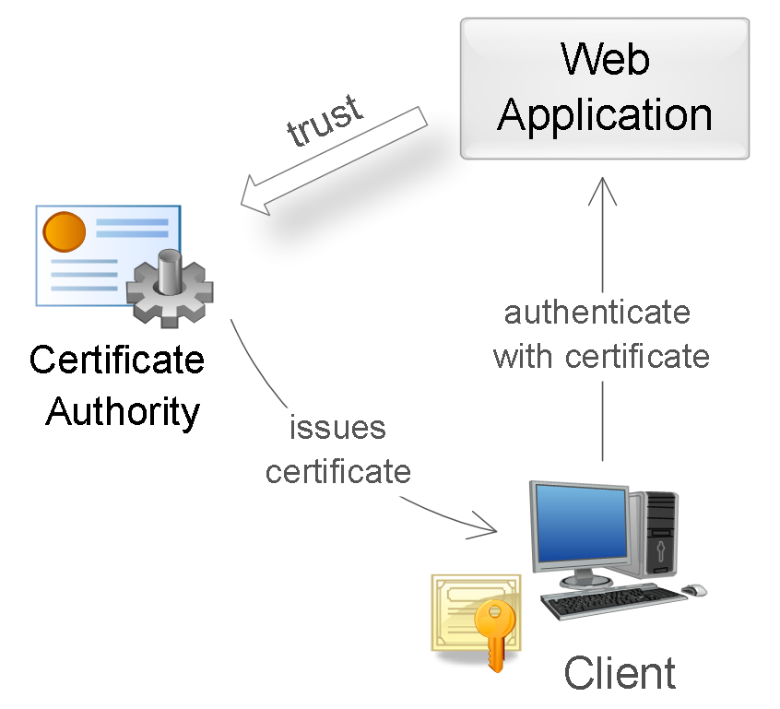
Примеры аутентификации
Во время аутентификации сервер выполняет проверку сертификата на основании следующих правил:
Сертификат должен быть подписан доверенным certification authority (проверка цепочки сертификатов).
Сертификат должен быть действительным на текущую дату (проверка срока действия).
Сертификат не должен быть отозван соответствующим CA (проверка списков исключения).
Рис. 3. Использование сертификата для аутентификации.

Slide 26
Примеры аутентификации
Аутентификация по одноразовым паролям
Аутентификация по одноразовым паролям обычно применяется дополнительно к аутентификации по паролям для реализации two-factor authentication (2FA). В этой концепции пользователю необходимо предоставить данные двух типов для входа в систему: что-то, что он знает (например, пароль), и что-то, чем он владеет (например, устройство для генерации одноразовых паролей). Наличие двух факторов позволяет в значительной степени увеличить уровень безопасности, что м. б. востребовано для определенных видов веб-приложений.
Другой популярный сценарий использования одноразовых паролей — дополнительная аутентификация пользователя во время выполнения важных действий: перевод денег, изменение настроек и т. п.

Slide 27
Примеры аутентификации
Существуют разные источники для создания одноразовых паролей.
Наиболее популярные:
Аппаратные или программные токены, которые могут генерировать одноразовые пароли на основании секретного ключа, введенного в них, и текущего времени. Секретные ключи пользователей, являющиеся фактором владения, также хранятся на сервере, что позволяет выполнить проверку введенных одноразовых паролей. Пример аппаратной реализаций токенов — RSA SecurID; программной — приложение Google Authenticator.
Случайно генерируемые коды, передаваемые пользователю через SMS или другой канал связи. В этой ситуации фактор владения — телефон пользователя (точнее — SIM-карта, привязанная к определенному номеру).
Распечатка или scratch card со списком заранее сформированных одноразовых паролей. Для каждого нового входа в систему требуется ввести новый одноразовый пароль с указанным номером.

Slide 28
Примеры аутентификации
Аутентификация по ключам доступа
Этот способ чаще всего используется для аутентификации устройств, сервисов или других приложений при обращении к веб-сервисам. Здесь в качестве секрета применяются ключи доступа (access key, API key) — длинные уникальные строки, содержащие произвольный набор символов, по сути заменяющие собой комбинацию username/password.
В большинстве случаев, сервер генерирует ключи доступа по запросу пользователей, которые далее сохраняют эти ключи в клиентских приложениях. При создании ключа также возможно ограничить срок действия и уровень доступа, который получит клиентское приложение при аутентификации с помощью этого ключа.
Хороший пример применения аутентификации по ключу — облако Amazon Web Services. Предположим, у пользователя есть веб-приложение, позволяющее загружать и просматривать фотографии, и он хочет использовать сервис Amazon S3 для хранения файлов. В таком случае, пользователь через консоль AWS может создать ключ, имеющий ограниченный доступ к облаку: только чтение/запись его файлов в Amazon S3. Этот ключ в результате можно применить для аутентификации веб-приложения в облаке AWS.

Slide 29
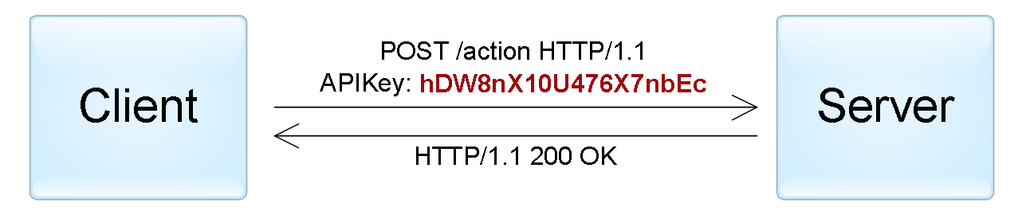
Примеры аутентификации
Использование ключей позволяет избежать передачи пароля пользователя сторонним приложениям (в примере выше пользователь сохранил в веб-приложении не свой пароль, а ключ доступа). Ключи обладают значительно большей энтропией по сравнению с паролями, поэтому их практически невозможно подобрать. Кроме того, если ключ был раскрыт, это не приводит к компрометации основной учетной записи пользователя — достаточно лишь аннулировать этот ключ и создать новый.
С технической точки зрения, здесь не существует единого протокола: ключи могут передаваться в разных частях HTTP-запроса: URL query, request body или HTTP header. Как и в случае аутентификации по паролю, наиболее оптимальный вариант — использование HTTP header. В некоторых случаях используют HTTP-схему Bearer для передачи токена в заголовке (Authorization: Bearer [token]). Чтобы избежать перехвата ключей, соединение с сервером должно быть обязательно защищено протоколом SSL/TLS.
Рис. 4. Пример аутентификации по ключу доступа, переданного в HTTP заголовке.

Slide 30
Примеры аутентификации
Аутентификация по токенам
Такой способ аутентификации чаще всего применяется при построении распределенных систем Single Sign-On (SSO), где одно приложение (service provider или relying party) делегирует функцию аутентификации пользователей другому приложению (identity provider или authentication service). Типичный пример этого способа — вход в приложение через учетную запись в социальных сетях. Здесь социальные сети являются сервисами аутентификации, а приложение доверяет функцию аутентификации пользователей социальным сетям.
Реализация этого способа заключается в том, что identity provider (IP) предоставляет достоверные сведения о пользователе в виде токена, а service provider (SP) приложение использует этот токен для идентификации, аутентификации и авторизации пользователя.
На общем уровне, весь процесс выглядит следующим образом:

Slide 31
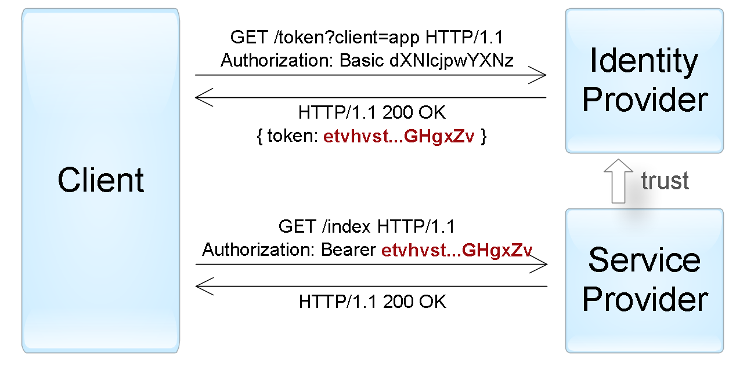
Примеры аутентификации
Клиент аутентифицируется в identity provider одним из способов, специфичным для него (пароль, ключ доступа, сертификат, Kerberos, итд.).
Клиент просит identity provider предоставить ему токен для конкретного SP-приложения. Identity provider генерирует токен и отправляет его клиенту.
Клиент аутентифицируется в SP-приложении при помощи этого токена.
Рис. 5. Пример аутентификации «активного» клиента при помощи токена, переданного посредством Bearer схемы.

Slide 32
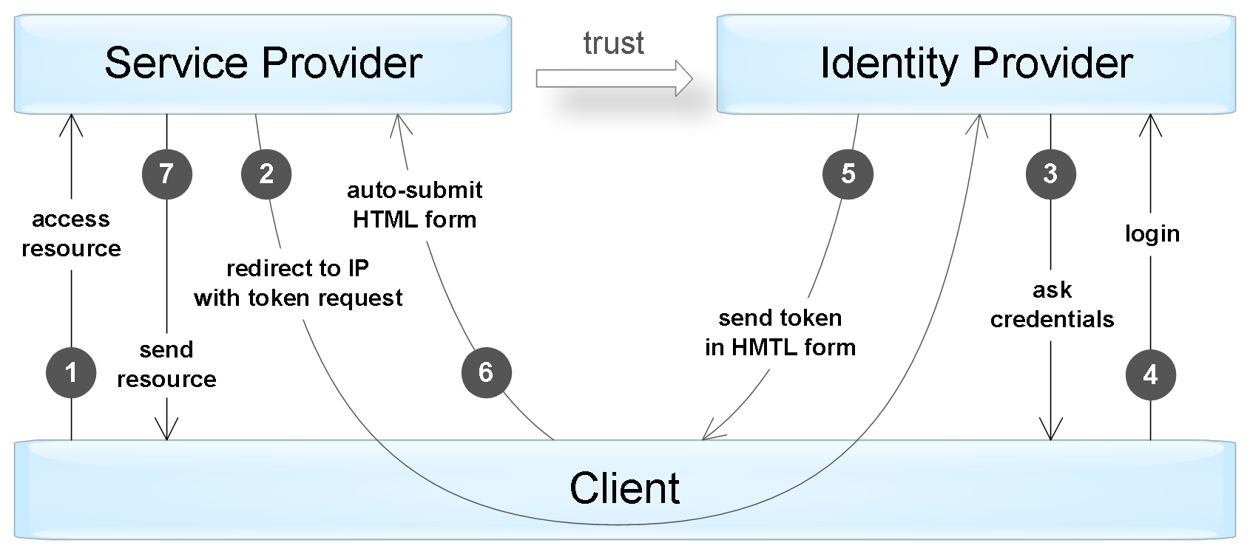
Примеры аутентификации
Процесс, описанный выше, отражает механизм аутентификации активного клиента, т. е. такого, который может выполнять запрограммированную последовательность действий (например, iOS/Android приложения). Браузер же — пассивный клиент в том смысле, что он только может отображать страницы, запрошенные пользователем.
В этом случае аутентификация достигается посредством автоматического перенаправления браузера между веб-приложениями identity provider и service provider.
Рис. 6. Пример аутентификации «пассивного» клиента посредством перенаправления запросов.

Slide 33
Примеры аутентификации
Существует несколько стандартов, в точности определяющих протокол взаимодействия между клиентами (активными и пассивными) и IP/SP-приложениями и формат поддерживаемых токенов. Среди наиболее популярных стандартов — OAuth, OpenID Connect, SAML, и WS-Federation. Некоторая информация об этих протоколах — ниже в статье.
Сам токен обычно представляет собой структуру данных, которая содержит информацию, кто сгенерировал токен, кто может быть получателем токена, срок действия, набор сведений о самом пользователе (claims). Кроме того, токен дополнительно подписывается для предотвращения несанкционированных изменений и гарантий подлинности.
При аутентификации с помощью токена SP-приложение должно выполнить следующие проверки:
Токен был выдан доверенным identity provider приложением (проверка поля issuer).
Токен предназначается текущему SP-приложению (проверка поля audience).
Срок действия токена еще не истек (проверка поля expiration date).
Токен подлинный и не был изменен (проверка подписи).

Slide 34
Форматы токенов - SWT
Существует несколько распространенных форматов токенов для веб-приложений:
Simple Web Token (SWT) — наиболее простой формат, представляющий собой набор произвольных пар имя/значение в формате кодирования HTML form. Стандарт определяет несколько зарезервированных имен: Issuer, Audience, ExpiresOn и HMACSHA256. Токен подписывается с помощью симметричного ключа, таким образом оба IP- и SP-приложения должны иметь этот ключ для возможности создания/проверки токена.
Пример SWT токена (после декодирования).
Issuer=http://auth.myservice.com&
Audience=http://myservice.com&
ExpiresOn=1435937883&
UserName=John Smith&
UserRole=Admin&
HMACSHA256=KOUQRPSpy64rvT2KnYyQKtFFXUIggnesSpE7ADA4o9w

Slide 35
JWT
JSON Web Token (JWT) — содержит три блока, разделенных точками: заголовок, набор полей (claims) и подпись. Первые два блока представлены в JSON-формате и дополнительно закодированы в формат base64. Набор полей содержит произвольные пары имя/значения, притом стандарт JWT определяет несколько зарезервированных имен (iss, aud, exp и другие). Подпись может генерироваться при помощи и симметричных алгоритмов шифрования, и асимметричных. Кроме того, существует отдельный стандарт, отписывающий формат зашифрованного JWT-токена.
Пример подписанного JWT токена (после декодирования 1 и 2 блоков).
{ «alg»: «HS256», «typ»: «JWT» }.
{ «iss»: «auth.myservice.com», «aud»: «myservice.com», «exp»: «1435937883», «userName»: «John Smith», «userRole»: «Admin» }.
S9Zs/8/uEGGTVVtLggFTizCsMtwOJnRhjaQ2BMUQhcY

Slide 36
SAML
Security Assertion Markup Language (SAML) — определяет токены (SAML assertions) в XML-формате, включающем информацию об эмитенте, о субъекте, необходимые условия для проверки токена, набор дополнительных утверждений (statements) о пользователе. Подпись SAML-токенов осуществляется при помощи ассиметричной криптографии. Кроме того, в отличие от предыдущих форматов, SAML-токены содержат механизм для подтверждения владения токеном, что позволяет предотвратить перехват токенов через man-in-the-middle-атаки при использовании незащищенных соединений. Стандарт Security Assertion Markup Language (SAML) описывает способы взаимодействия и протоколы между identity provider и service provider для обмена данными аутентификации и авторизации посредством токенов. Этот основополагающий стандарт — достаточно сложный и поддерживает много различных сценариев интеграции систем. Основные «строительные блоки» стандарта:
Assertions — собственный формат SAML токенов в XML формате.
Protocols — набор поддерживаемых сообщений между участниками, среди которых — запрос на создание нового токена, получение существующих токенов, выход из системы (logout), управление идентификаторами пользователей, и другие.
Bindings — механизмы передачи сообщений через различные транспортные протоколы. Поддерживаются такие способы, как HTTP Redirect, HTTP POST, HTTP Artifact (ссылка на сообщения), SAML SOAP, SAML URI (адрес получения сообщения) и другие.
Profiles — типичные сценарии использования стандарта, определяющие набор assertions, protocols и bindings необходимых для их реализации, что позволяет достичь лучшей совместимости. Web Browser SSO — один из примеров таких профилей.

Slide 37
SAML II
Кроме того, стандарт определяет формат обмена метаинформацией между участниками, которая включает список поддерживаемых ролей, протоколов, атрибутов, ключи шифрования и т. п.
Рассмотрим краткий пример использования SAML для сценария Single Sign-On. Пользователь хочет получить доступ на защищенный ресурс сервис-провайдера (шаг № 1 на диаграмме аутентификации пассивных клиентов). Т. к. пользователь не был аутентифицирован, SP отправляет его на сайт identity provider’а для создания токена (шаг № 2). Ниже приведен пример ответа SP, где последний использует SAML HTTP Redirect binding для отправки сообщения с запросом токена:

Slide 38
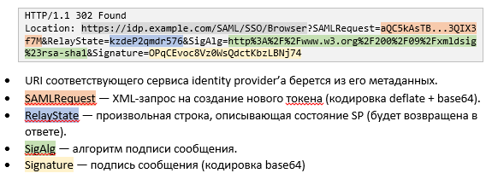
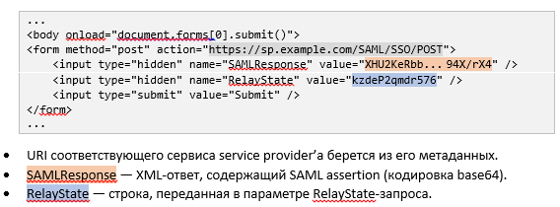
SAML III
В случае такого запроса, identity provider аутентифицирует пользователя (шаги №3-4), после чего генерирует токен. Ниже приведен пример ответа IP с использованием HTTP POST binding (шаг № 5):
После того как браузер автоматически отправит эту форму на сайт service provider’а (шаг № 6), последний декодирует токен и аутентифицирует пользователя. По результатам успешной авторизации запроса пользователь получает доступ к запрошенному ресурсу (шаг № 7).

Slide 39
WS-Trust и WS-Federation
Стандарты WS-Trust и WS-Federation
WS-Trust и WS-Federation входят в группу стандартов WS-*, описывающих SOAP/XML-веб сервисы. Эти стандарты разрабатываются группой компаний, куда входят Microsoft, IBM, VeriSign и другие. Наряду с SAML, эти стандарты достаточно сложные, используются преимущественно в корпоративных сценариях.
Стандарт WS-Trust описывает интерфейс сервиса авторизации, именуемого Secure Token Service (STS). Этот сервис работает по протоколу SOAP и поддерживает создание, обновление и аннулирование токенов. При этом стандарт допускает использование токенов различного формата, однако на практике в основном используются SAML-токены.
Стандарт WS-Federation касается механизмов взаимодействия сервисов между компаниями, в частности, протоколов обмена токенов. При этом WS-Federation расширяет функции и интерфейс сервиса STS, описанного в стандарте WS-Trust. Среди прочего, стандарт WS-Federation определяет:
Формат и способы обмена метаданными о сервисах.
Функцию единого выхода из всех систем (single sign-out).
Сервис атрибутов, предоставляющий дополнительную информацию о пользователе.
Сервис псевдонимов, позволяющий создавать альтернативные имена пользователей.
Поддержку пассивных клиентов (браузеров) посредством перенаправления.

Slide 40
OAuth и OpenID Connect
Стандарты OAuth и OpenID Connect
В отличие от SAML и WS-Federation, стандарт OAuth (Open Authorization) не описывает протокол аутентификации пользователя. Вместо этого он определяет механизм получения доступа одного приложения к другому от имени пользователя. Однако существуют схемы, позволяющие осуществить аутентификацию пользователя на базе этого стандарта.
Первая версия стандарта разрабатывалась в 2007 – 2010 гг., а текущая версия 2.0 опубликована в 2012 г. Версия 2.0 значительно расширяет и в то же время упрощает стандарт, но обратно несовместима с версией 1.0. Сейчас OAuth 2.0 очень популярен и используется повсеместно для предоставления делегированного доступа и третье-сторонней аутентификации пользователей.
Чтобы лучше понять сам стандарт, рассмотрим пример веб-приложения, которое помогает пользователям планировать путешествия. Как часть функциональности оно умеет анализировать почту пользователей на наличие писем с подтверждениями бронирований и автоматически включать их в планируемый маршрут. Возникает вопрос, как это веб-приложение может безопасно получить доступ к почте пользователей, например, к Gmail?
> Попросить пользователя указать данные своей учетной записи? — плохой вариант.
> Попросить пользователя создать ключ доступа? — возможно, но весьма сложно.
Как раз эту проблему и позволяет решить стандарт OAuth: он описывает, как приложение путешествий (client) может получить доступ к почте пользователя (resource server) с разрешения пользователя (resource owner). В общем виде весь процесс состоит из нескольких шагов:

Slide 41
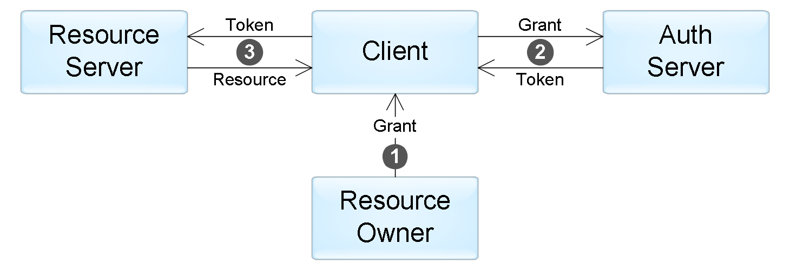
OAuth
Пользователь (resource owner) дает разрешение приложению (client) на доступ к определенному ресурсу в виде гранта.
Приложение обращается к серверу авторизации и получает токен доступа к ресурсу в обмен на свой грант. В нашем примере сервер авторизации — Google. При вызове приложение дополнительно аутентифицируется при помощи ключа доступа, выданным ему при предварительной регистрации.
Приложение использует этот токен для получения требуемых данных от сервера ресурсов (в нашем случае — сервис Gmail).
Рис. 7. Взаимодействие клиентов по схеме OAuth.

Slide 42
OAuth
Стандарт описывает четыре вида грантов, которые определяют возможные сценарии применения:
Authorization Code — этот грант пользователь может получить от сервера авторизации после успешной аутентификации и подтверждения согласия на предоставление доступа. Такой способ наиболее часто используется в веб-приложениях. Процесс получения гранта очень похож на механизм аутентификации пассивных клиентов в SAML и WS-Federation.
Implicit — применяется, когда у приложения нет возможности безопасно получить токен от сервера авторизации (например, JavaScript-приложение в браузере). В этом случае грант представляет собой токен, полученный от сервера авторизации, а шаг № 2 исключается из сценария выше.
Resource Owner Password Credentials — грант представляет собой пару username/password пользователя. Может применяться, если приложение является «интерфейсом» для сервера ресурсов (например, приложение — мобильный клиент для Gmail).
Client Credentials — в этом случае нет никакого пользователя, а приложение получает доступ к своим ресурсам при помощи своих ключей доступа (исключается шаг № 1).

Slide 43
Oauth и OpenID
Стандарт не определяет формат токена, который получает приложение: в сценариях, адресуемых стандартом, приложению нет необходимости анализировать токен, т. к. он лишь используется для получения доступа к ресурсам. Поэтому ни токен, ни грант сами по себе не могут быть использованы для аутентификации пользователя. Однако если приложению необходимо получить достоверную информацию о пользователе, существуют несколько способов это сделать:
Зачастую API сервера ресурсов включает операцию, предоставляющую информацию о самом пользователе (например, /me в Facebook API). Приложение может выполнять эту операцию каждый раз после получения токена для идентификации клиента. Такой метод иногда называют псевдо-аутентификацией.
Использовать стандарт OpenID Connect, разработанный как слой учетных данных поверх OAuth (опубликован в 2014 г.). В соответствии с этим стандартом, сервер авторизации предоставляет дополнительный identity token на шаге № 2. Этот токен в формате JWT будет содержать набор определенных полей (claims) с информацией о пользователе.
Стоит заметить, что OpenID Connect, заменивший предыдущие версии стандарта OpenID 1.0 и 2.0, также содержит набор необязательных дополнений для поиска серверов авторизации, динамической регистрации клиентов и управления сессией пользователя.

Slide 44
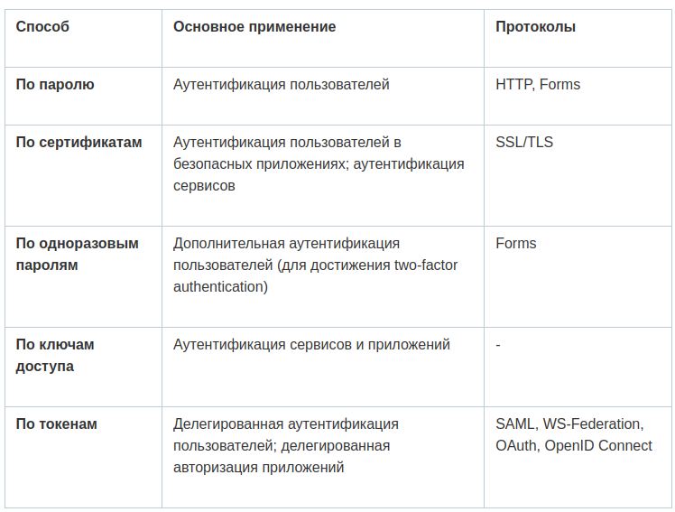
Oauth и OpenID
Рис. 8. Рассмотренные способы аутентификации.

Slide 45
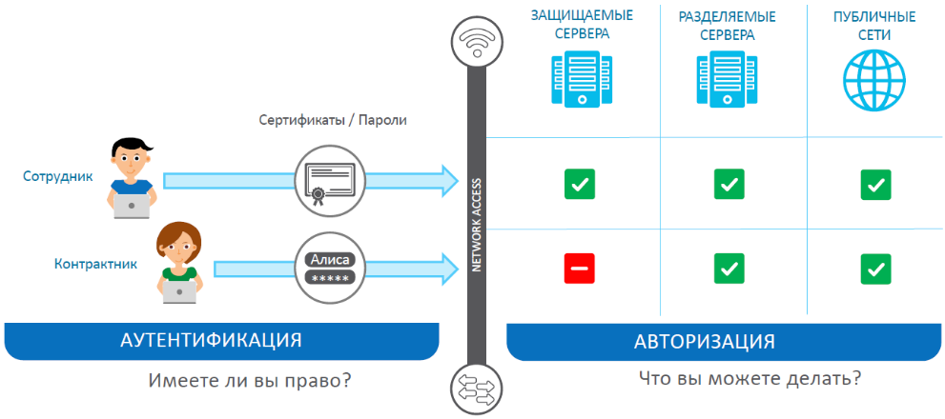
Авторизация
Рис. 9. Отличия аутентификации и авторизации.

Slide 46
Авторизация
Авторизация — предоставление определённому лицу или группе лиц прав на выполнение определённых действий; а также процесс проверки (подтверждения) данных прав при попытке выполнения этих действий.
• Иными словами, авторизация устанавливает сферу действия субъекта и доступные ему ресурсы.
• Если система не может надежно отличить авторизованное лицо от неавторизованного, конфиденциальность и целостность информации в ней могут быть нарушены.

Slide 47
Нормативная база
В июне 2017 года Национальный институт стандартов и технологий США (NIST)
выпустил новый пересмотр своих руководящих принципов цифровой аутентификации, NIST SP 800-63B-3.
Сравним эти принципы с правилами по обеспечению защиты от НСД Федеральной службы безопасности Российской Федерации (ФСБ).
NIST Special Publication 800-63. Revision 3. Digital Identity Guidelines
https://pages.nist.gov/800-63-3/
https://pages.nist.gov/800-63-3/sp800-63-3.html
NIST Special Publication 800-63A. Digital Identity Guidelines. Enrollment and Identity Proofing Requirements
https://pages.nist.gov/800-63-3/sp800-63a.html
NIST Special Publication 800-63B. Digital Identity Guidelines. Authentication and Lifecycle Management
https://pages.nist.gov/800-63-3/sp800-63b.html
Приказ Федеральной службы по интеллектуальной собственности от 14 июля 2015 г. N 97 "Об утверждении
Положения по организации парольной защиты в Федеральной службе по интеллектуальной собственности“
https://www.garant.ru/products/ipo/prime/doc/71066002/
Руководство по обеспечению безопасности использования квалифицированной электронной подписи и средств квалифицированной электронной подписи https://roskazna.gov.ru/upload/iblock/9fc/rukovodstvo.pdf

Slide 48
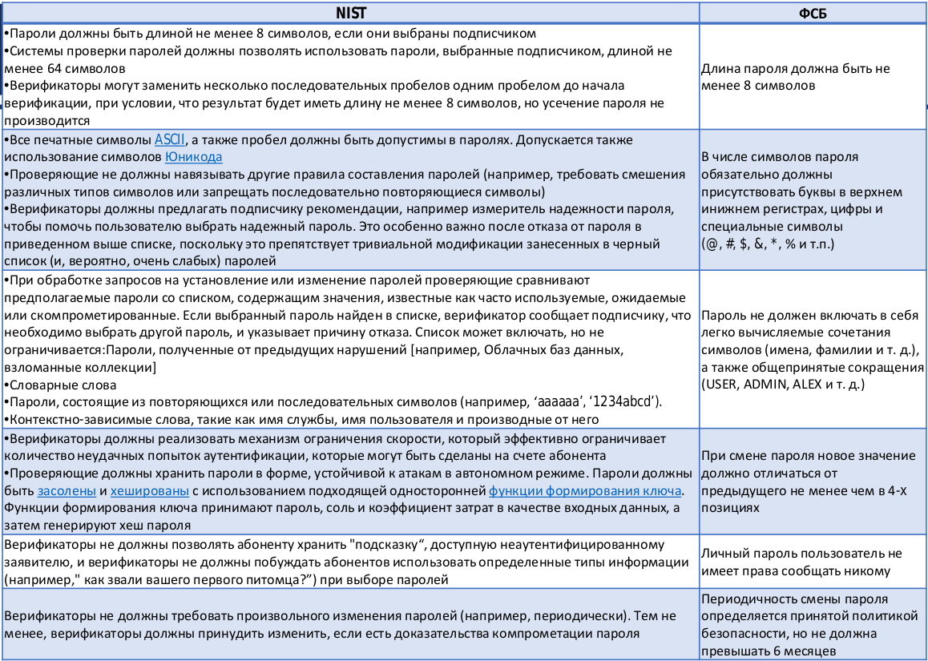
Нормативная база

